Slide 1
Дизайн-проект будущего пришкольного участка
«Школьный ботанический сад»
Дзюбенко Диана 6А

Slide 2
Содержание
Ботанический сад
Пришкольный участок
Цветники
Теплица
Вывод

Slide 3
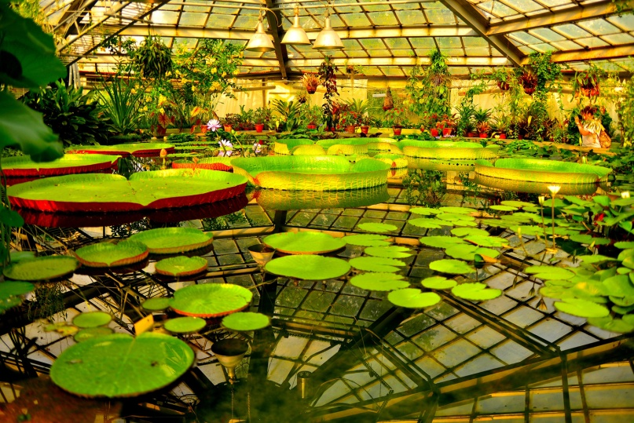
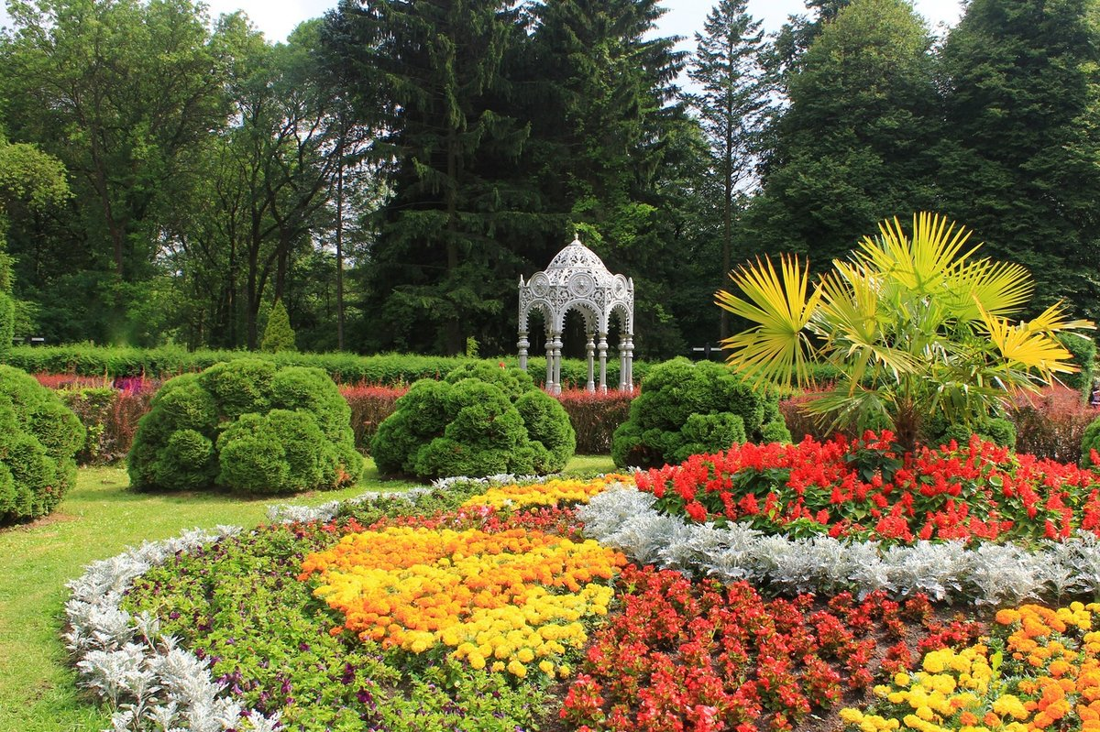
Ботани́ческий сад — территория, на которой с научно-исследовательской, просветительной и учебной целью культивируются, изучаются и демонстрируются коллекции живых растений из разных частей света и различных климатических зон.
Для чего же нужны ботанические сады?
Ботанические сады нужны для сохранения реликтовых растений , где их изучают и размножают.

Slide 4
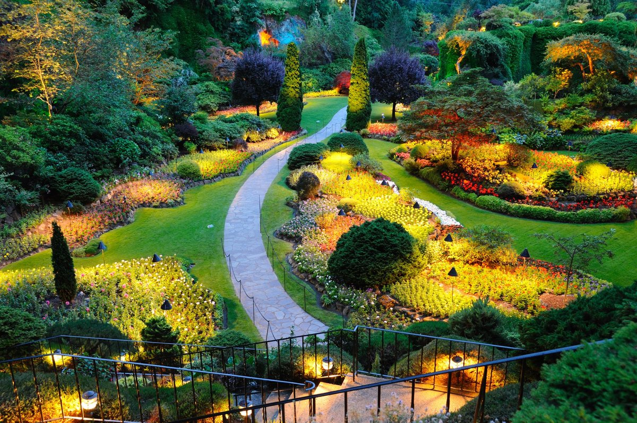
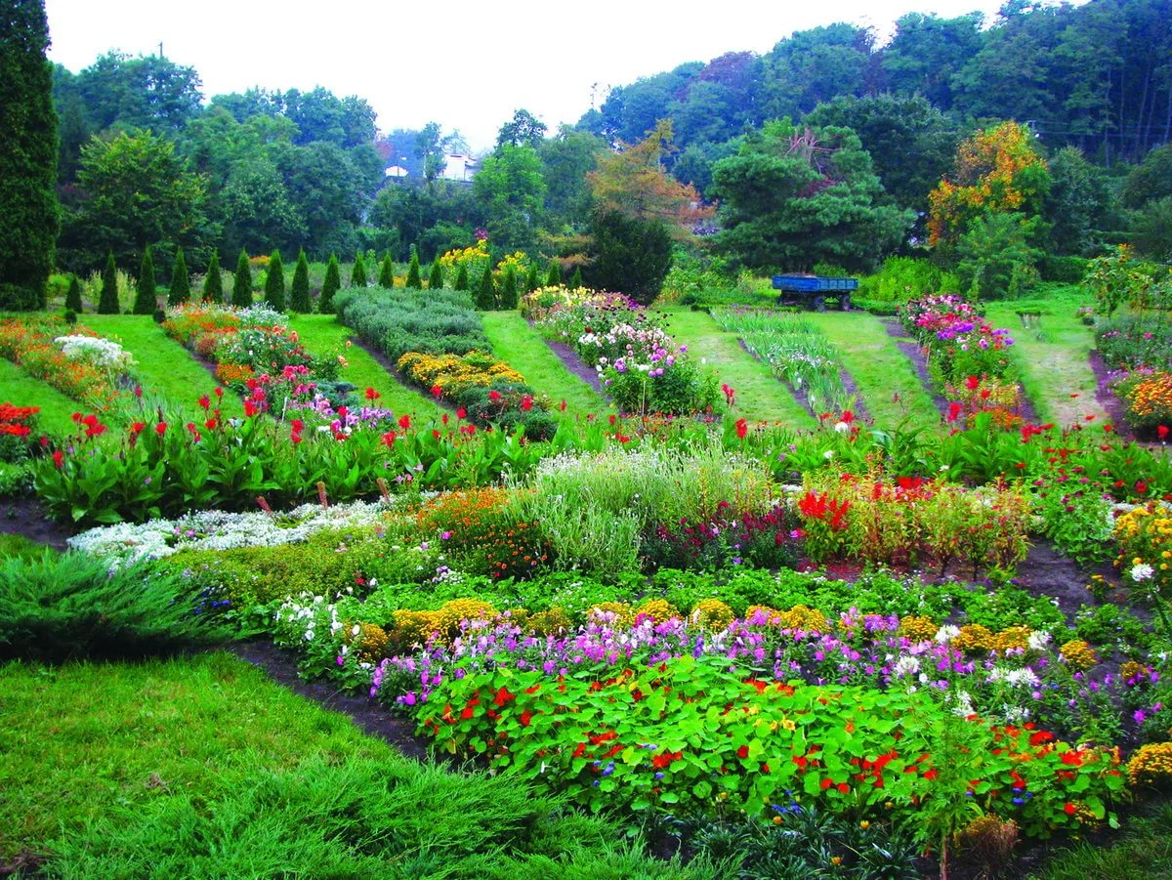
Для чего нам в школе нужен ботанический сад?
Я бы хотела, чтобы в нашей школе появился ботанический сад, для того чтобы изучать редкие, экзотические растения которые не встречаются в окружающей природной среде на Урале.

Slide 5
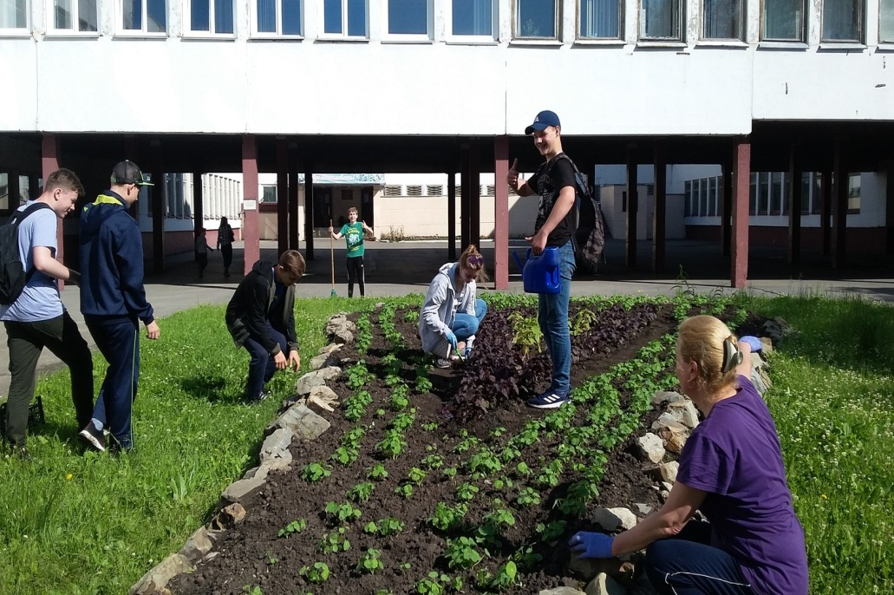
Пришкольный участок - участок земли площадью от 0,5 до 2 га, используемый для учебно-опытных целей школы при преподавании естествознания и кружковых занятий юных натуралистов.

Slide 6
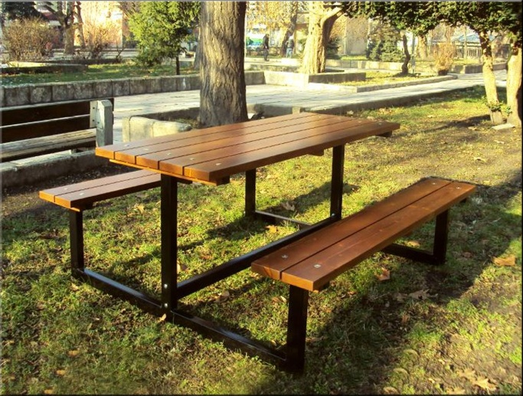
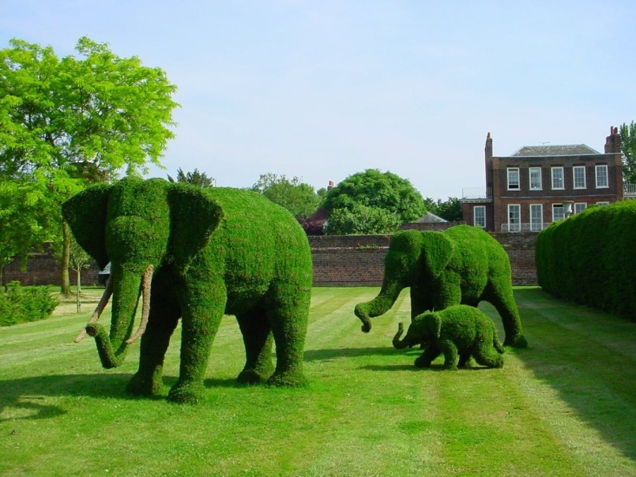
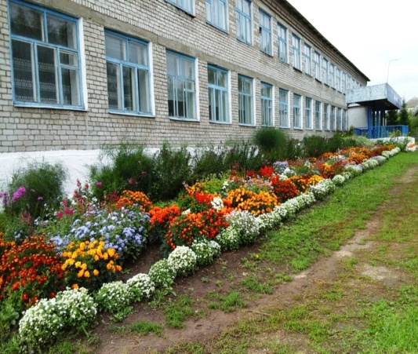
Так я представляю наш пришкольный участок:
Красивые цветники вокруг школы, которые посадили сами ученики. Это занятие объединяет детей. Скамейки, которые придают участку еще больше красоты и удобства. Я считаю ,что это нужная вещь для пришкольного участка.

Slide 7
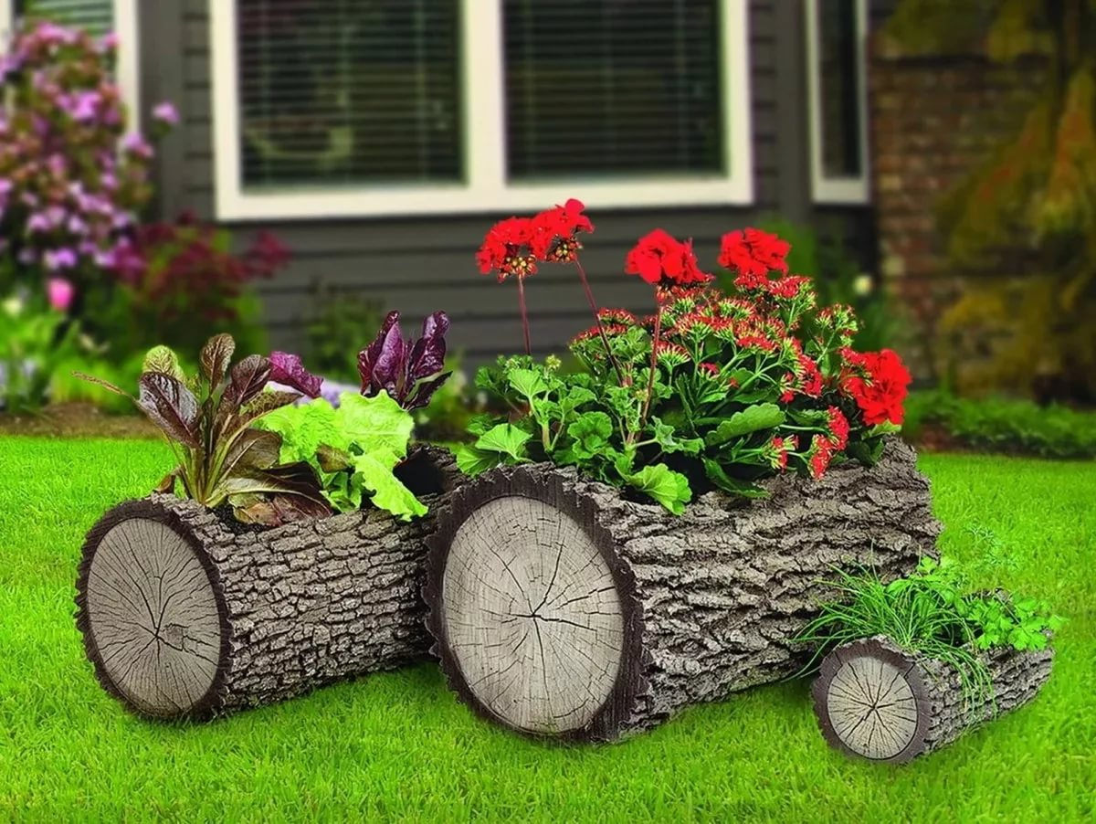
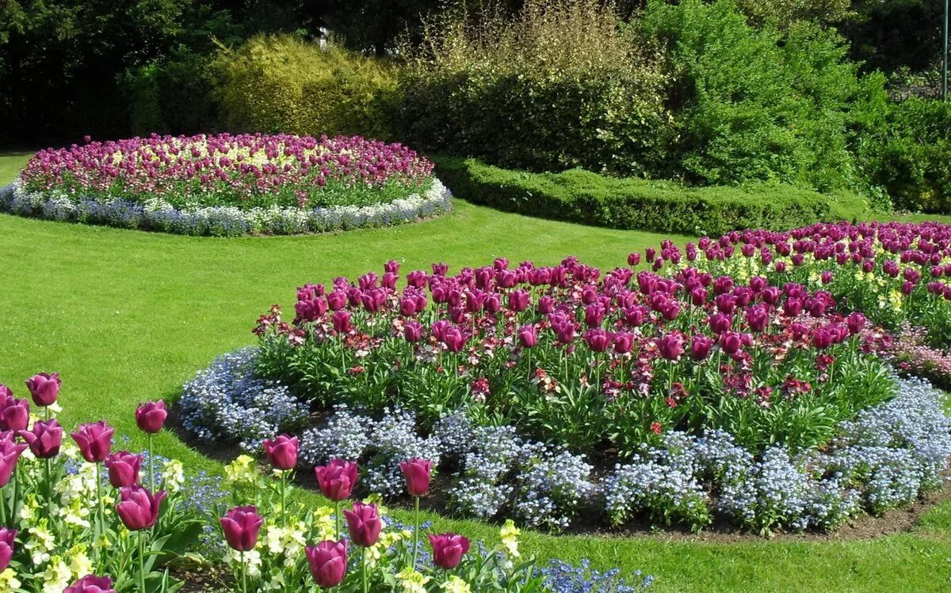
Цветни́к — участок (ограниченная территория), на котором выращивают декоративные растения. Чаще всего это травянистые цветковые растения, но могут присутствовать также кустарники и небольшие деревья.

Slide 8
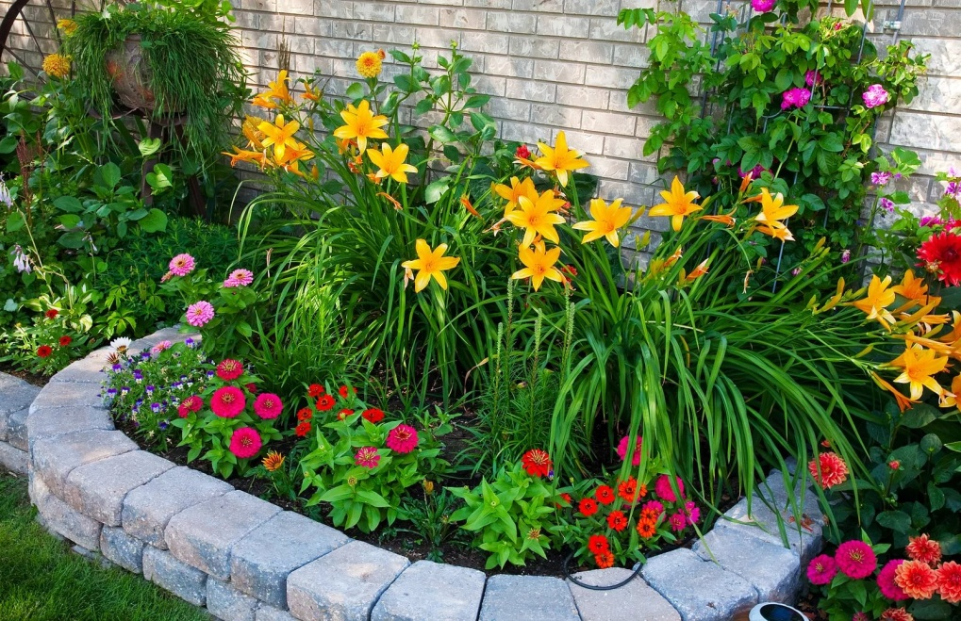
Мне очень нравятся цветники. Они будут украшать нашу школу. Высаживать цветы могут ученики вместе с учителем. Так же это можно включить в отработку летом. Мне кажется что это не сложно, но очень красиво.

Slide 9
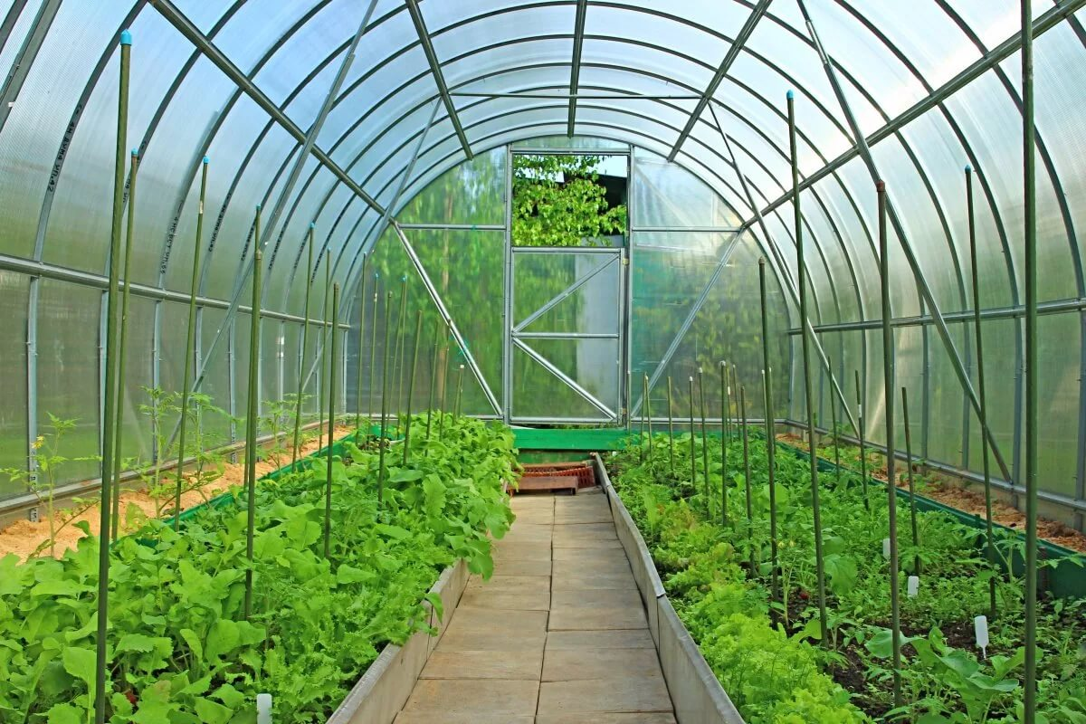
Когда будет тепло, учителя могут вместе с учениками проводить в теплице уроки биологии.
ТЕПЛИЦА
Теплица - отличное место для проведения уроков биологии. Там есть всё необходимое для выращивания растений. Ученики могут наблюдать как растут какие-либо растения, можно завести дневник для наблюдений. Расположить теплицу можно на заднем дворе школы , провести свет. И конечно же проводить время с пользой.

Slide 10
Каждый учащийся должен заботиться и беречь школьную территорию. Давайте вместе сохраним то, что имеем для будущих учеников.
Вывод:
Потому мы радуемся, попадая в природу, что тут мы приходим в себя.
М.М. Пришвин

